Slide 1

تطبيق سياحي ذكي لتعزيز السياحة في سوريا
الجمهورية العربية السورية
وزارة التعليم العالي والبحث العلمي
الجامعة الوطنية الخاصة
كلية الهندسة
قسم هندسة الحاسوب
مشروع تخرج أعد لنيل درجة الإجازة في هندسة الحاسوب بعنوان:
إشراف:
د.م وسيم رمضان
إعداد الطالبات:
سدرة البديوي
ريما صيادي
ميرنا قوجه
21 – 7 - 2021

Slide 2
العناوين الرئيسية
المقدمة
أهداف المشروع
فكرة المشروع
حالات مشابهة
الآليات المستخدمة
التنفيذ العملي
الخاتمة والآفاق المستقبلية

Slide 3
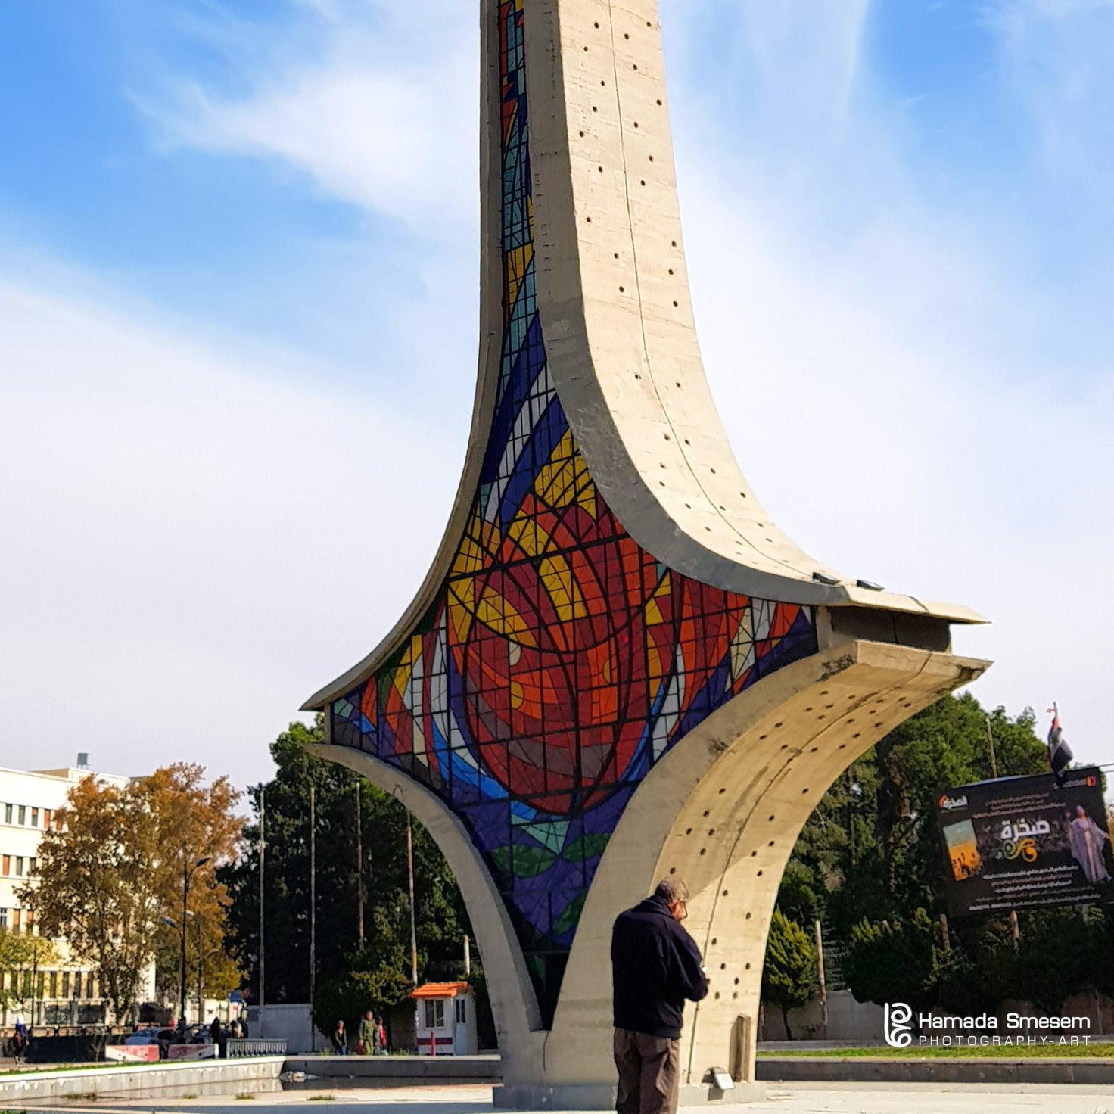
مقدمة
تُعد السياحة قطاعًا اقتصاديًا عالميًا حيويًا، يسهم بشكل كبير في الاقتصاد العالمي وتوفير فرص العمل، ويعزز التبادل الثقافي والتفاهم بين الشعوب. في سوريا، كانت السياحة قبل عام 2011 مصدر دخل رئيسي، لكنها تأثرت بشدة بسبب الأوضاع الراهنة. ومع تحسن الاستقرار، بدأت جهود التعافي لإنعاش هذا القطاع الحيوي.

Slide 4
أهداف المشروع
02.
01.
المعلومات الموثوقة
الخدمات الرقمية
05.
04.
03.
دعم الحرفيين
تكرار الزيارة
تنظيم الرحلة
تسهيل الوصول لمعلومات دقيقة عبر خرائط وتوصيات.
توفير دليل، حجز، محتوى ثقافي، تقييمات، سوق محلي.
تمكين الحرفيين من الوصول للسياح إلكترونيًا بفعالية
تحسين التجربة لزيادة فرص زيارة سوريا مجددًا
تمكين المستخدم من التخطيط الكامل دون مصادر خارجية.

Slide 5
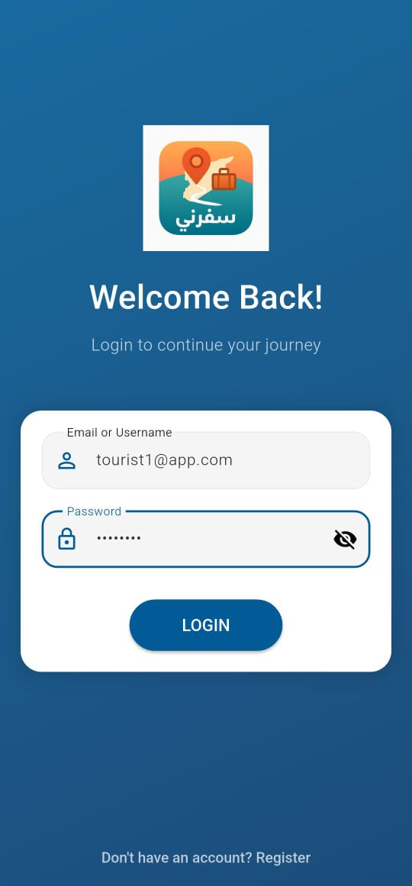
فكرة المشروع
تطوير تطبيق سياحي ذكي يهدف إلى تعزيز السياحة في سوريا من خلال منصة رقمية تساعد السائح على استكشاف المواقع السياحية، حجز الفنادق والأنشطة بسهولة، ودعم الحرفيين المحليين. يوفر التطبيق محتوى منظمًا ومصنفًا مع خدمات البحث والتقييم والشراء، ويعتمد على تقنيات حديثة لتقديم تجربة مرنة لكل من السائح والحرفي.

Slide 6
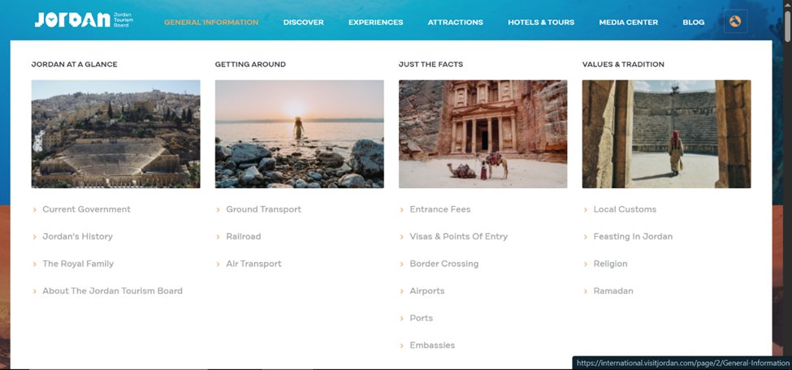
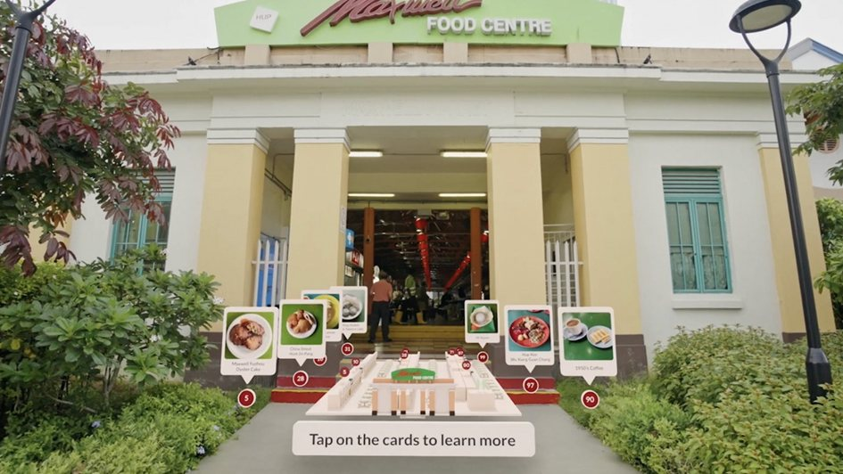
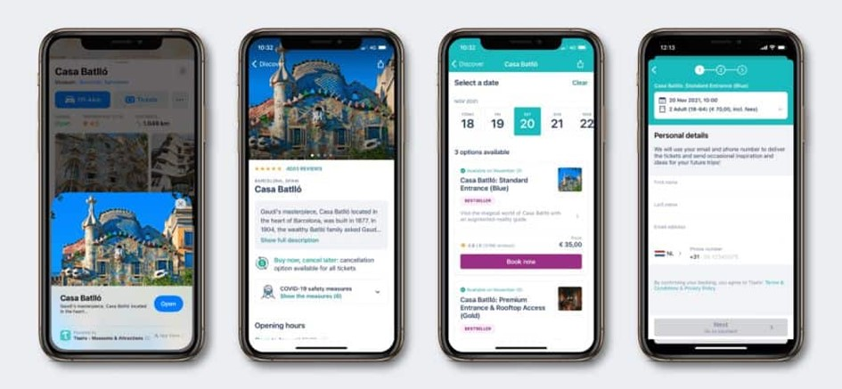
حالات مشابهة
منصة Visit Jordan

Slide 7
حالات مشابهة
تطبيق Visit Singapore Travel Guide

Slide 8
حالات مشابهة
تطبيق Tiqets

Slide 9
01
الآليات المستخدمة
The instruments utilized

Slide 10





Slide 11
02
المخططات
DIAGRAMS

Slide 12

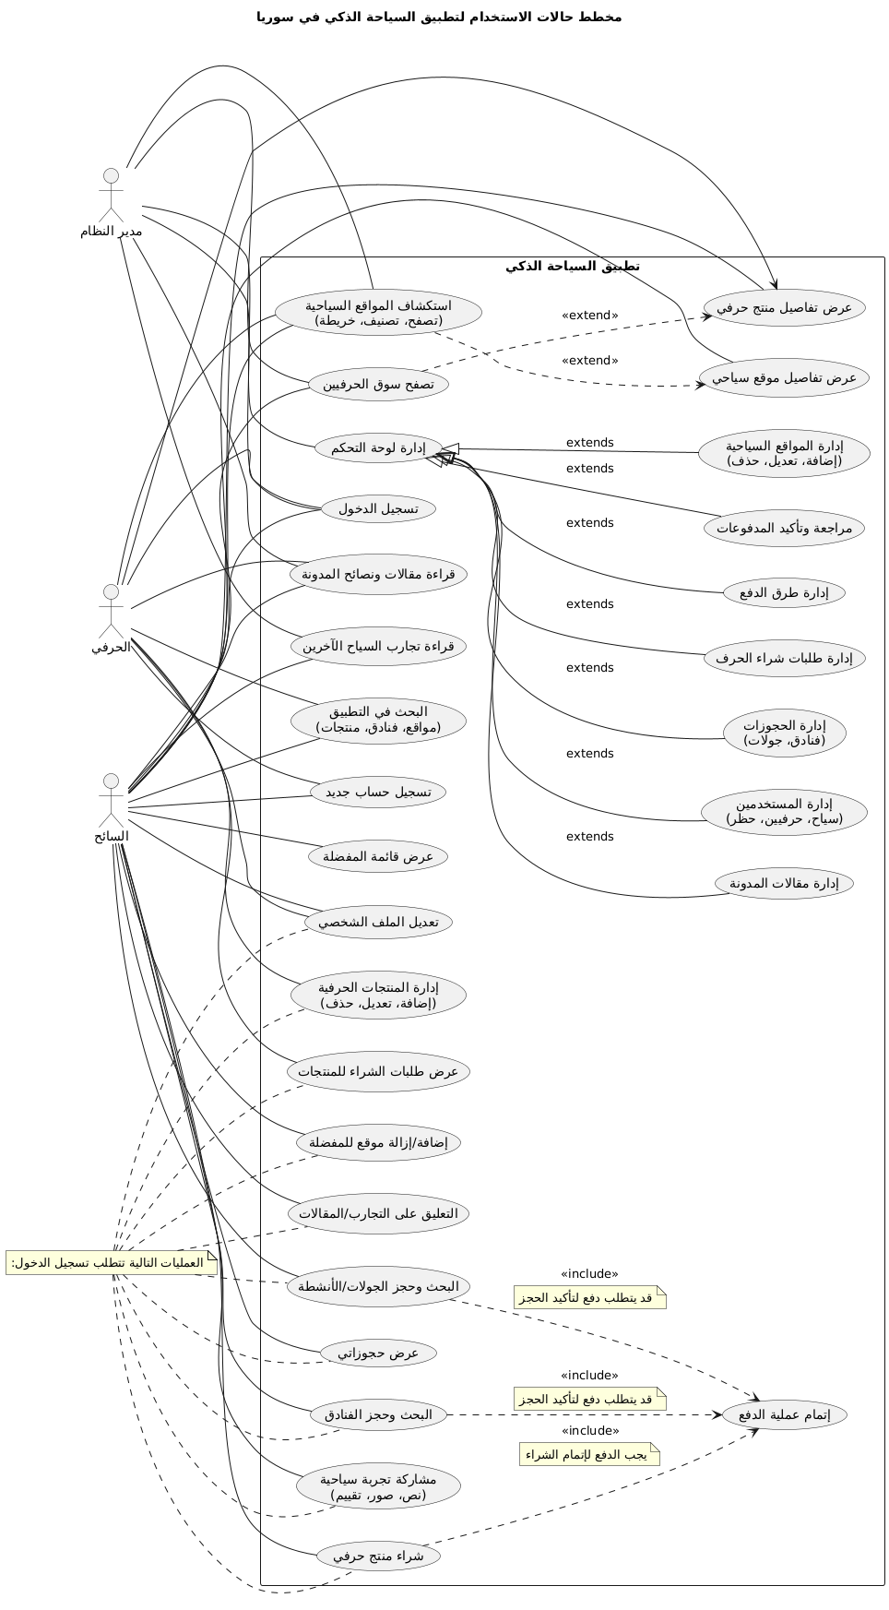
USE CASE DIAGRAM

Slide 13
USE CASE DIAGRAM

Slide 14
USE CASE DIAGRAM

Slide 15
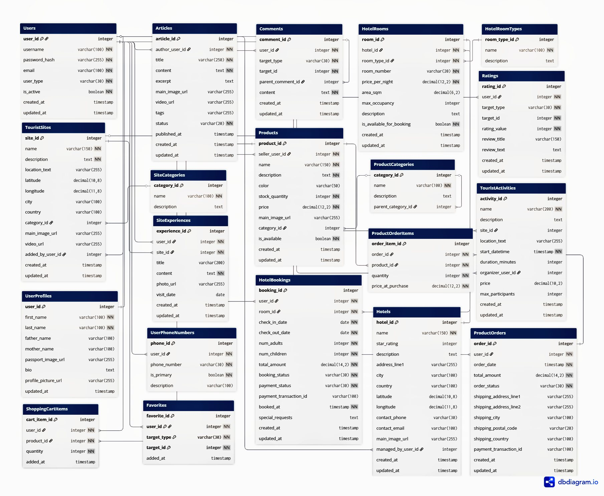
Entity-Relational-Diagram

Slide 16
Entity-Relational-Diagram

Slide 17
03
التنفيذ العملي
Practical implementation

Slide 20
04
الخاتمة والآفاق المستقبلية
Conclusion and Future Outlook

Slide 21
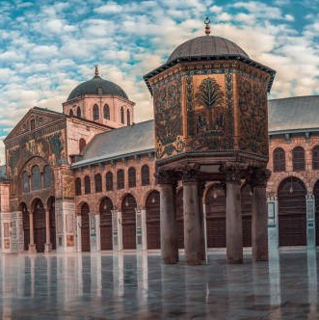
الخاتمة
يُشكل هذا المشروع خطوة مهمة نحو التحول الرقمي للسياحة السورية، مقدمًا نموذجًا تقنيًا متكاملًا يدعم التنمية ويسهم في إعادة دمج سوريا بالفضاء السياحي العالمي. إنه ليس مجرد نظام رقمي، بل بداية لمشروع وطني واعد يدعم الاقتصاد المحلي ويعزز الصورة الإيجابية لسوريا.

Slide 22
الآفاق المستقبلية
تطوير واجهات متعددة اللغات وتوسيع النطاق الجغرافي ليشمل مناطق سياحية جديدة.
دمج الذكاء الاصطناعي لتوفير نظام توصية سياحي ذكي مخصص لاحتياجات السائحين.
التعاون مع بوابات الدفع الإلكترونية العالمية لتسهيل الحجوزات القادمة من الخارج.
إضافة تقنيات الواقع المعزز لتجارب افتراضية تفاعلية للمواقع السياحية قبل الزيارة.

Slide 23
المراجع
[1] World Travel & Tourism Council. (2020). Economic Impact Report 2020. Retrieved from https://wttc.org
[2] Ministry of Tourism Syria. (2010). Tourism Statistics Annual Report.
[3] Ministry of Tourism Syria. (2024). Visitor Statistics by Nationality. Retrieved from https://syriatourism.org
[4] UNWTO. (2023). Digital Tourism Trends and Forecasts. Retrieved from https://www.unwto.org
[5] Ivanov, S. H., & Webster, C. (2023). Artificial Intelligence Systems in Tourism and Hospitality. Behaviors, 14(8), 165. https://doi.org/10.3390/behaviours14080165
[6] Ministry of Tourism Jordan. (2022). Visit Jordan App – Usage Statistics & User Feedback Report. Retrieved from https://visitjordan.gov.jo
[7] Singapore Tourism Board. (2023). AR-Powered Visit Singapore Guide: Impact Report. Retrieved from https://www.visitsingapore.com/en
[8] Tiqets. (2023). About Tiqets: Global Digital Ticketing Impact. Retrieved from https://www.tiqets.com/en/company
[9] Flutter. (n.d.). Flutter documentation. Flutter.dev. Retrieved June 10, 2025, from https://docs.flutter.dev/
[10] Laravel. (n.d.). Laravel documentation (Version 11.x). Retrieved June 12, 2025, from https://laravel.com/docs/11.x/readme
[11] Hanif, F. (2023, June 26). Understanding the MVC architecture in Laravel: A comprehensive guide. Medium. https://fkrihnif.medium.com/understanding-the-mvc-architecture-in-laravel-a-comprehensive-guide-8f620cc139b6:contentReference[oaicite:4]{index=4}
[12] Bootstrap. (n.d.). Bootstrap: The most popular HTML, CSS, and JS library in the world. Retrieved from https://getbootstrap.com/
[13] Laravel. (n.d.). Laravel - The PHP Framework For Web Artisans. Retrieved from https://laravel.com
[14] MySQL. (n.d.). MySQL Database. Retrieved from https://www.mysql.com
[15] Cisco. (n.d.). What is a VPN?. Retrieved from https://www.cisco.com

Slide 24
شكرًا لحسن استماعكم

